Slide 1

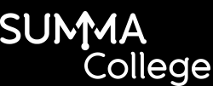
SummaPoint
AO2plus-1
Thomas, Xander, Kasper

Slide 2


Werkwijze
GitHub
GitKraken
Source Tree
Verbale Communicatie
Whatsapp

Slide 3
Problemen / Oplossingen
Werkverdeling
Corrupte Windows
Back-ups

Slide 4
Prototype demo
FrontEnd
BackEnd

Slide 5
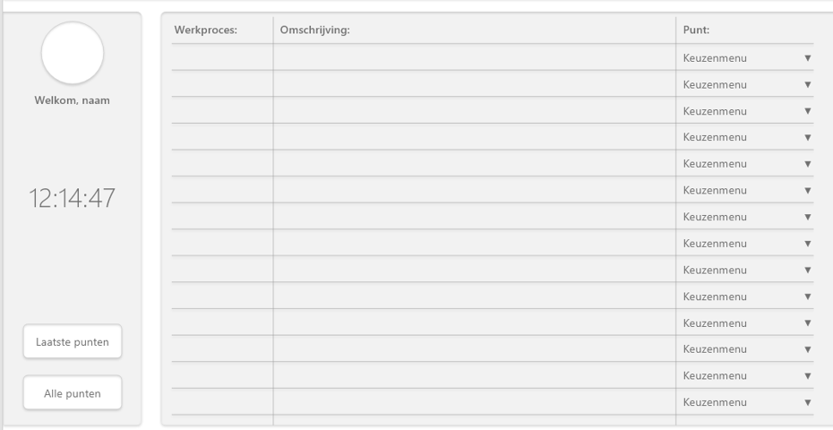
Toekomst
Punten Systeem / CRUD
Beheerder functies
Styling
Testen
Fout afhadeling

Slide 6
Vragen?

